Slide 1


Knn实现Minst数据集的手写识别
CS1805 于祯奇 U201814615

Slide 2
01
载入文件
CONTENT
02
计算排序
目录 >>
03
实验结果及分析
04
未来展望及小结

Slide 3
01
载入文件
利用struct模块的相关函数将相关文件载入到程序中

Slide 4
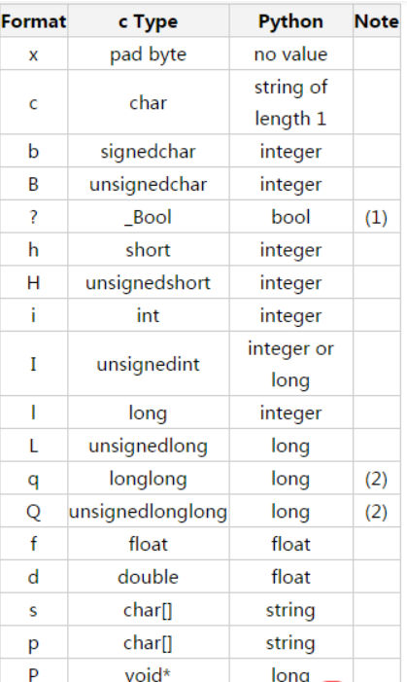

函数介绍
在网上查找了相关资料之后，发现了一个比较好用的模块——struct，该模块中的unpack_from函数可以将二进制的内容转化为所希望的文件格式。
在该函数中共需要传入3个参数，即format——希望解析的数据格式；buffer——文件指针；offset——文件中的偏移量。其返回值是一个元组，包含着format中所希望读取的数据。
还需要介绍的便是calcsize函数，该函数可以测量format中所代表的数据大小，并将其返回。这将用于偏移量的计算。

Slide 5
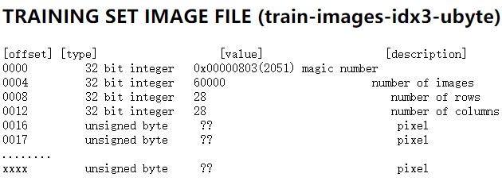
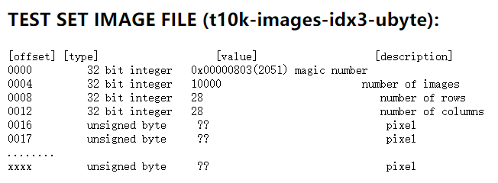
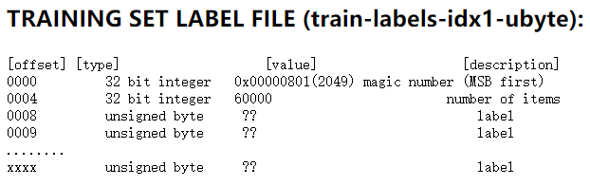
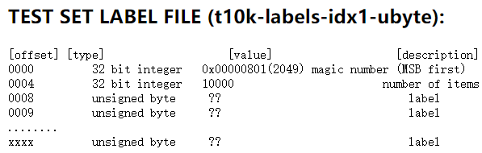
基本思路
首先介绍载入图片这一函数分基本思路。首先按照Minst官方网站上给的资料，无论是训练集还是测试集的前16个字节存放的都是魔数、图片数量、图片行数、图片列数。所以要先利用unpack_from函读取四个int类型的变量，之后再利用循环结构读取每个图片的具体内容。
读取之后需要将其按照图片读入的顺序放在一个三维数组中，其中的第一维便是图片的标号，后两个维度则是行和列。
最后需要返回的就是所创建的三维数组。
之后便是载入标签的函数，从官方给出的文档可以看出，该文件的前8个字节分别是魔数和图片的数量，所以要先从中读取两个int型变量，之后再利用循环结构依次读取每个图片的标签，并将其保存新创建的标签数组中，并在最后返回

Slide 6
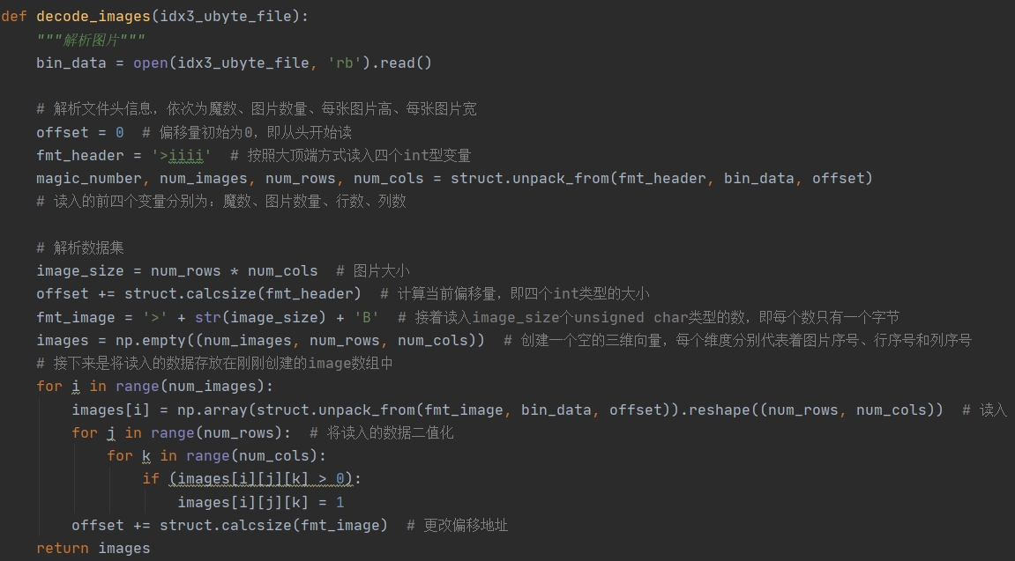

Slide 7
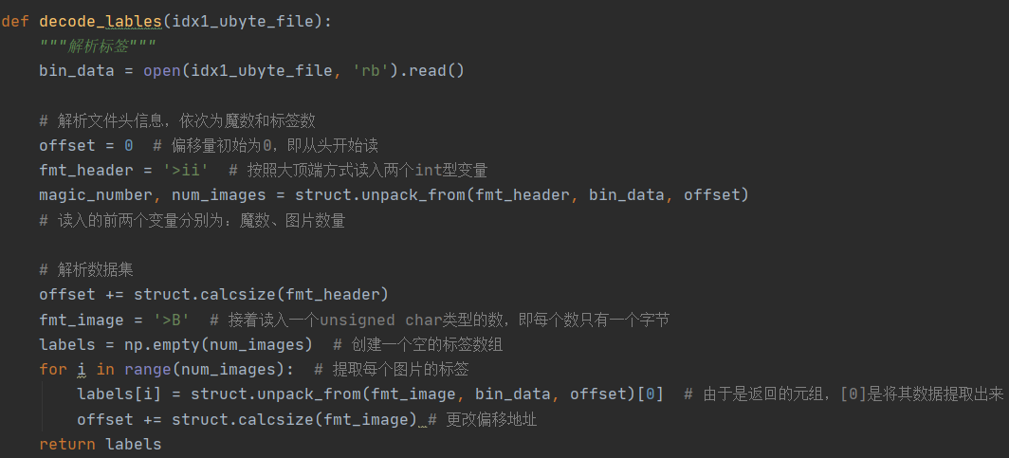

Slide 8
02
计算排序
按照Knn算法的定义，计算测试点与数据集的欧氏距离，并排序统计，最终返回前k个数据中占有最多的标签

Slide 9
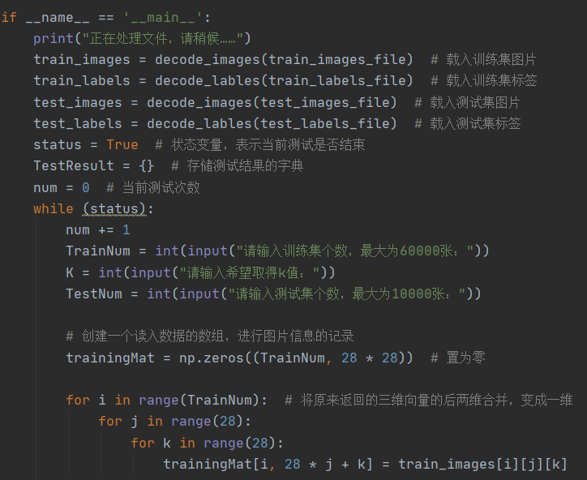
主模块
第一部分

Slide 10
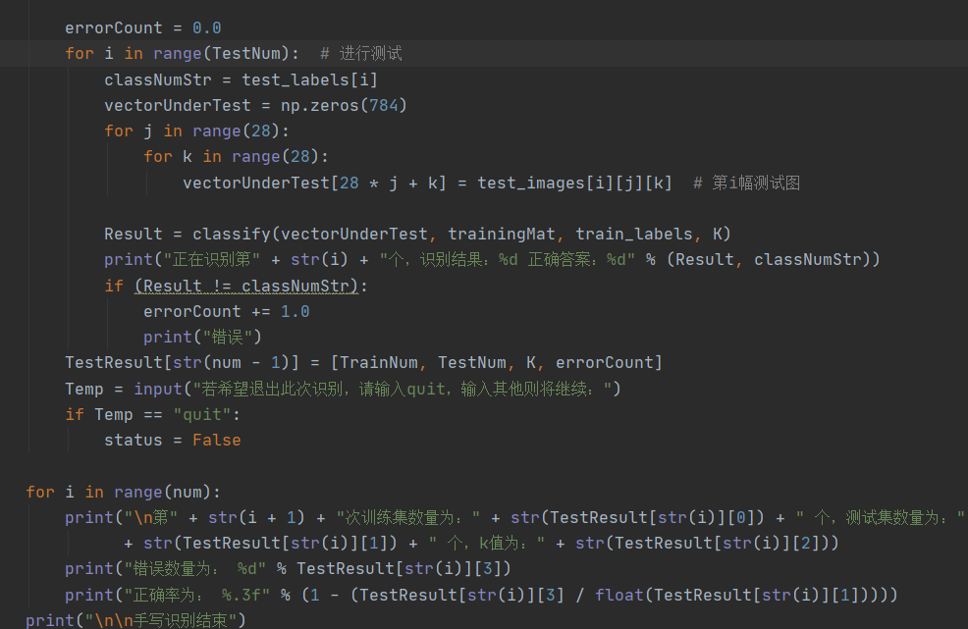
主模块
第一部分

Slide 11
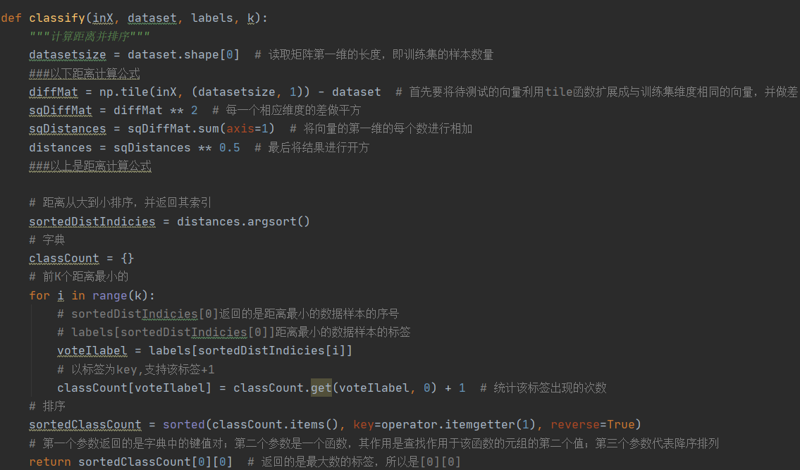
计算排序模块

Slide 12
03
实验结果及分析
通过比较不同训练集数量、测试集数量以及k值分析
以及二值化对于正确率的影响

Slide 13
实验结果
TestNum=1000 | K = 1 | K = 2 | K = 3 | K = 4 | K=5
TrainNum=1000 | 85.8% | 85.8% | 84.8% | 85.1% | 85.0%
TrainNum=5000 | 92.2% | 92.2% | 92.4% | 92.2% | 91.4%
TrainNum=10000 | 93.1% | 93.1% | 93.3% | 93.5% | 93.1%
TrainNum=20000 | 94.5% | 94.5% | 94.1% | 94.6% | 93.7%
TrainNum=30000 | 95.7% | 95.7% | 95.2% | 95.5% | 94.7%
TrainNum=40000 | 96.2% | 96.2% | 95.7% | 96.0% | 95.6%
TrainNum=50000 | 96.2% | 96.2% | 95.7% | 96.2% | 95.8%
TrainNum=60000 | 96.4% | 96.4% | 96.2% | 96.4% | 95.8%
Average | 93.76% | 93.76% | 93.43% | 93.69% | 93.14%

Slide 14
没有进行二值化后的结果
TestNum=1000 | K = 1 | K = 2 | K = 3 | K = 4 | K=5
TrainNum=1000 | 85.8%（82.8%） | 85.8%（82.8%） | 84.8%（82.2%） | 85.1%（83.1%） | 85.0%（82.3%）
TrainNum=5000 | 92.2%（90.2%） | 92.2%（90.2%） | 92.4%（91.2%） | 92.2%（91.5%） | 91.4%（91.1%）
TrainNum=10000 | 93.1%（92.0%） | 93.1%（92.0%） | 93.3%（92.2%） | 93.5%（92.2%） | 93.1%（92.0%）
TrainNum=20000 | 94.5%（93.9%） | 94.5%（93.9%） | 94.1%（93.8%） | 94.6%（93.9%） | 93.7%（93.8%）
TrainNum=30000 | 95.7%（94.5%） | 95.7%（94.5%） | 95.2%（95.4%） | 95.5%（94.9%） | 94.7%（94.4%）

Slide 15
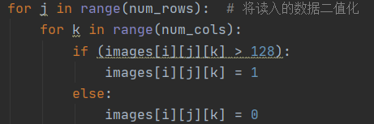
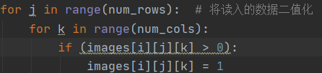
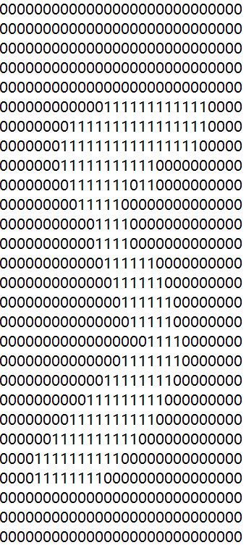
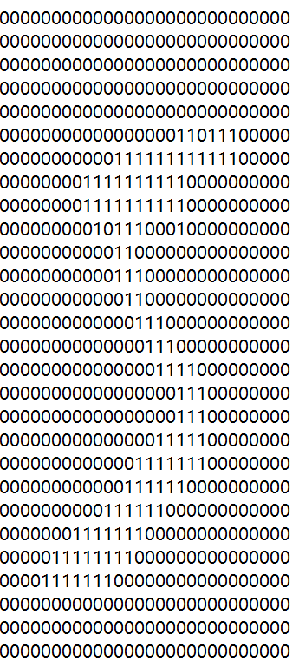
同一个数据不同二值化方法带来的影响

Slide 16
不同二值化结果
TestNum=1000 | K = 1 | K = 2 | K = 3 | K = 4 | K=5
TrainNum=1000 | 85.8%（82.8%） ｛80.0%｝ | 85.8%（82.8%） ｛80.0%｝ | 84.8%（82.2%） ｛80.1%｝ | 85.1%（83.1%） ｛79.6%｝ | 85.0%（82.3%） ｛79.2%｝
TrainNum=5000 | 92.2%（90.2%） ｛87.9%｝ | 92.2%（90.2%） ｛87.9%｝ | 92.4%（91.2%） ｛88.8%｝ | 92.2%（91.5%） ｛89.1%｝ | 91.4%（91.1%） ｛89.1%｝
TrainNum=10000 | 93.1%（92.0%） ｛90.3%｝ | 93.1%（92.0%） ｛90.3%｝ | 93.3%（92.2%） ｛90.5%｝ | 93.5%（92.2%） ｛90.6%｝ | 93.1%（92.0%） ｛90.5%｝
TrainNum=20000 | 94.5%（93.9%） ｛91.9%｝ | 94.5%（93.9%） ｛91.9%｝ | 94.1%（93.8%） ｛92.6%｝ | 94.6%（93.9%） ｛91.8%｝ | 93.7%（93.8%） ｛92.0%｝
TrainNum=30000 | 95.7%（94.5%） ｛92.3%｝ | 95.7%（94.5%） ｛92.3%｝ | 95.2%（95.4%） ｛93.1%｝ | 95.5%（94.9%） ｛93.0%｝ | 94.7%（94.4%） ｛92.9%｝

Slide 17
04
未来展望及小结
在之后需要实现的工作，以及本次实验结束后的感想

Slide 18
未来展望
将二值化比较结果完善
与其他的机器学习算法做比较
由于时间的原因，本次汇报的二值化参与与否的比较并不能完全的反应其真实情况，在后续我会完善实验结果。
除了K近邻算法之外，还可以用支持向量机等等其他算法来实现手写体识别的功能，并将其与本次实验结果进行比较。
增加测试集数量
添加手写功能
在本次的测试中，我的测试集只选择了1000个样本，这相比于Minst所提供的的10000个数量是远远不够的，并不能准确的反映算法的正确率。
在本次实验的基础上添加能让用户自己用鼠标输入数字进而识别的功能
与其他距离的选取做比较
在本次实验中，我仅仅采用了欧氏距离，但是还有曼哈顿距离和切比雪夫距离可以供我尝试比较，通过实践比较出最优距离。
……

Slide 19
小结
在本次实验是我第一次接触到python语言，前面大部分的时间都花费在熟悉语言本身，导致很多想法都没有及时的实现，也为本次汇报留下了遗憾。
但是python语言的强大也给我留下了很深刻的印象，相比于其他语言的繁琐，python的语言特性非常适合机器学习，一些复杂的功能只需要调用相关的第三方库即可实现。
同时，通过本次实验，我对K近邻算法有了更深刻的理解。还记得何老师在讲课的时候说过，K近邻算法是非常的简单，但是同时也是非常的强大。而本次实验我通过实践切身的体会到了这一点。
在此次实验完成的过程中，我也听到了其他很多同学的汇报，相比于他们，我要做的工作还有很多……我会继续努力，向那些优秀的同学们学习，并完善本次实验，争取在之后的任务中做的更好。

Slide 20
谢谢
望老师和同学们批评指正

